Slide 1
Concours de virelangues en langues étrangères Session 2025 – Manches 4-5
Organisé par les IA-IPR de LVE de l’académie d’Orléans-Tours sur une idée originale de Madame Metivier-Liaigre
Diaporama de virelangues « élèves »
Collège

Slide 2
ALLEMAND
ESPAGNOL
ANGLAIS
ITALIEN
ARABE
PORTUGAIS
ARABE
RUSSE

Slide 3
ALLEMAND

Slide 4
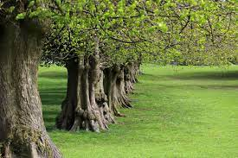
4ème manche – Virelangue 1
Die Rinde der breitblättrigen Linde blättert leicht ab. Leicht blättert die Rinde der breitblättrigen Linde ab.
Notes:
Ce virelangue a été travaillé en classe ; il est donc connu des élèves.
L’enseignant référent procédera à un tirage au sort pour déterminer l’ordre de passage (établissement par établissement). L’ordre de passage est le même pour les 3 virelangues de cette manche.
Le 1er élève de la 1ère équipe s’avance et lit ce virelangue de façon intelligible. Les 2 membres du jury évaluent cet élève en utilisant les fiches d’évaluation.
Le 1er élève de la 2ème équipe s’avance et lit ce virelangue de façon intelligible. Les 2 membres du jury évaluent cet élève et ainsi de suite.
Les membres du jury communiquent les notes à la personne qui saisit les résultats sur un fichier Excel.

Slide 5
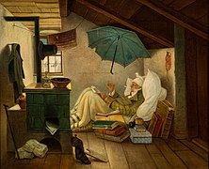
4ème manche – Virelangue 2
Echte Dichter dichten leichter bei Licht. Auch freche Fechter fechten mitternachts nicht.
Notes:
Ce virelangue a été travaillé en classe ; il est donc connu des élèves.
Le 2ème élève de la 1ère équipe s’avance et lit ce virelangue de façon intelligible. Les 2 membres du jury évaluent cet élève en utilisant les fiches d’évaluation.
Le 2ème élève de la 2ème équipe s’avance et lit ce virelangue de façon intelligible. Les 2 membres du jury évaluent cet élève et ainsi de suite.
Les membres du jury communiquent les notes à la personne qui saisit les résultats sur un fichier Excel.

Slide 6
4ème manche – Virelangue 3
Vier fünfmal vervierfacht macht mehr als fünf viermal verfünffacht.
Notes:
Ce virelangue a été travaillé en classe ; il est donc connu des élèves.
Le 3ème élève de la 1ère équipe s’avance et lit ce virelangue de façon intelligible. Les 2 membres du jury évaluent cet élève en utilisant les fiches d’évaluation.
Le 3ème élève de la 2ème équipe s’avance et lit ce virelangue de façon intelligible. Les 2 membres du jury évaluent cet élève et ainsi de suite.
Les membres du jury communiquent les notes à la personne qui saisit les résultats sur un fichier Excel.
A l’issue de cette manche, une ou plusieurs équipes sont éliminées. Le nombre d’équipes éliminées est en fonction du nombre d’équipes engagées.
Faire en sorte qu’il y ait 5 équipes par langue pour la dernière manche.
Exemple :
Le collège A présente 7 équipes en allemand.
Le collège B présente 4 équipes en allemand.
Le collège C présente 6 équipes en allemand.
6 équipes sont éliminées à l’issue de cette manche.
Le collège A présente 3 équipes en allemand.
Le collège B présente 5 équipes en allemand.
Le collège C présente 2 équipes en allemand.
2 équipes sont éliminées à l’issue de cette manche.

Slide 7
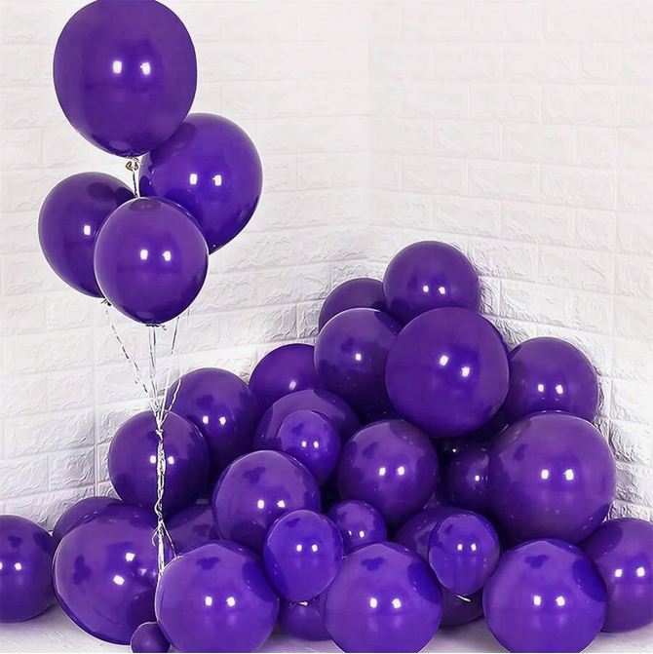
5ème manche – Virelangue 1
Lilo liebt lila Luftballons. Lina aber kann lila Luftballons nicht leiden.
Notes:
Ce virelangue a été travaillé en classe ; il est donc connu des élèves.
L’enseignant référent procédera à un nouveau tirage au sort pour déterminer l’ordre de passage (établissement par établissement).
L’ordre de passage est le même pour les 3 virelangues de cette manche.
Le 1er élève de la 1ère équipe s’avance et lit ce virelangue de façon intelligible. Les 2 membres du jury évaluent cet élève en utilisant les fiches d’évaluation.
Le 1er élève de la 2ème équipe s’avance et lit ce virelangue de façon intelligible. Les 2 membres du jury évaluent cet élève et ainsi de suite.
Les membres du jury communiquent les notes à la personne qui saisit les résultats sur un fichier Excel.

Slide 8
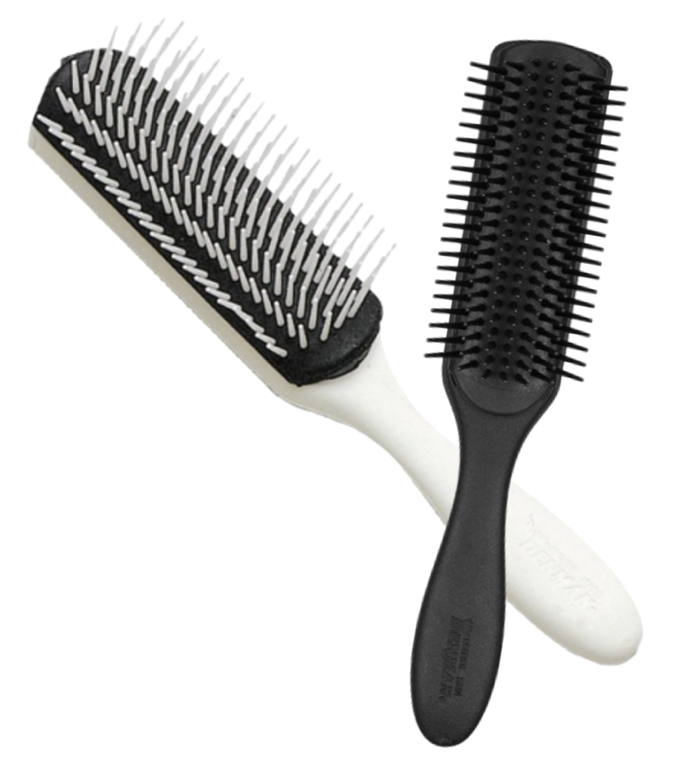
5ème manche – Virelangue 2
Schwarze Borsten bürsten besser als weiße Borsten bürsten.
Notes:
Ce virelangue a été travaillé en classe, il est donc connu des élèves.
Le 2ème élève de la 1ère équipe s’avance et lit ce virelangue de façon intelligible. Les 2 membres du jury évaluent cet élève en utilisant les fiches d’évaluation.
Le 2ème élève de la 2ème équipe s’avance et lit ce virelangue de façon intelligible. Les 2 membres du jury évaluent cet élève et ainsi de suite.
Les membres du jury communiquent les notes à la personne qui saisit les résultats sur un fichier Excel.

Slide 9
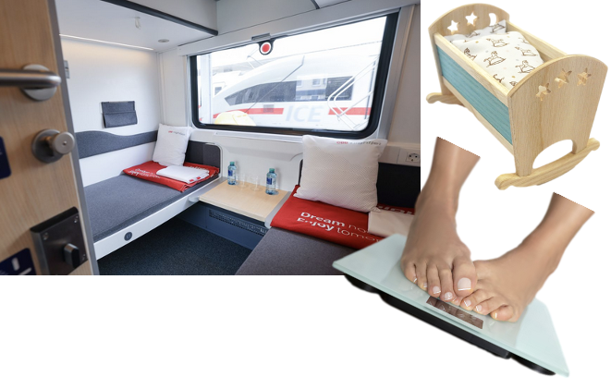
5ème manche – Virelangue 3
Als wir noch in der Wiege lagen, gabs noch keine Liegewagen. Jetzt kann man in den Wagen liegen und sich in allen Lagen wiegen.
Notes:
Ce virelangue a été travaillé en classe, il est donc connu des élèves.
Le 3ème élève de la 1ère équipe s’avance et lit ce virelangue de façon intelligible. Les 2 membres du jury évaluent cet élève en utilisant les fiches d’évaluation.
Le 3ème élève de la 2ème équipe s’avance et lit ce virelangue de façon intelligible. Les 2 membres du jury évaluent cet élève et ainsi de suite.
Les membres du jury communiquent les notes à la personne qui saisit les résultats sur un fichier Excel.
A l’issue de cette manche, une ou plusieurs équipes sont éliminées. Le nombre d’équipes éliminées est en fonction du nombre d’équipes engagées. Faire en sorte qu’il y ait 5 équipes par langue pour la dernière manche.
Exemple :
Le collège A présente 7 équipes en allemand.
Le collège B présente 4 équipes en allemand.
Le collège C présente 6 équipes en allemand.
6 équipes ont été éliminées à l’issue de la 4ème manche.
6 équipes sont éliminées à l’issue de cette manche.
Il reste 5 équipes en allemand, tous collèges confondus, pour la 6ème et dernière manche. (7 + 4 + 6 = 17 / 17 – 6 – 6 = 5, le compte est bon)
Le collège A présente 3 équipes en allemand.
Le collège B présente 5 équipes en allemand.
Le collège C présente 2 équipes en allemand.
2 équipes ont été éliminées à l’issue de la 4ème manche.
3 équipes sont éliminées à l’issue de cette manche.
Il reste 5 équipes en allemand, tous collèges confondus, pour la 6ème et dernière manche.

Slide 10
6ème manche – Virelangue 1
Les virelangues de la manche 6 seront publiés quelques jours avant la finale du mardi 18 mars 2025.
Notes:
Ce virelangue n’a pas été travaillé en classe ; il est donc inconnu des élèves.
Distribuer une version papier des virelangues inconnus. Laisser entre 10 et 15 minutes à chaque équipe pour lire, s’entraîner et se répartir les virelangues. Veiller à ce que chaque élève passe une fois.
Le 1er élève de la 1ère équipe s’avance et lit ce virelangue de façon intelligible. Les 2 membres du jury évaluent cet élève en utilisant les fiches d’évaluation.
Le 1er élève de la 2ème équipe s’avance et lit ce virelangue de façon intelligible. Les 2 membres du jury évaluent cet élève et ainsi de suite.
Les membres du jury communiquent les notes à la personne qui saisit les résultats sur un fichier Excel.

Slide 11
6ème manche – Virelangue 2
Les virelangues de la manche 6 seront publiés quelques jours avant la finale du mardi 18 mars 2025.
Notes:
Ce virelangue n’a pas été travaillé en classe ; il est donc inconnu des élèves.
Le 2ème élève de la 1ère équipe s’avance et lit ce virelangue de façon intelligible. Les 2 membres du jury évaluent cet élève en utilisant les fiches d’évaluation.
Le 2ème élève de la 2ème équipe s’avance et lit ce virelangue de façon intelligible. Les 2 membres du jury évaluent cet élève et ainsi de suite.
Les membres du jury communiquent les notes à la personne qui saisit les résultats sur un fichier Excel.

Slide 12
6ème manche – Virelangue 3
Les virelangues de la manche 6 seront publiés quelques jours avant la finale du mardi 18 mars 2025.
Notes:
Ce virelangue n’a pas été travaillé en classe ; il est donc inconnu des élèves.
Le 3ème élève de la 1ère équipe s’avance et lit ce virelangue de façon intelligible. Les 2 membres du jury évaluent cet élève en utilisant les fiches d’évaluation.
Le 3ème élève de la 2ème équipe s’avance et lit ce virelangue de façon intelligible. Les 2 membres du jury évaluent cet élève et ainsi de suite.
Les membres du jury communiquent les notes à la personne qui saisit les résultats sur un fichier Excel.
Les résultats permettent de classer les 5 équipes qui ont pu accéder à cette 6ème manche.
N’oubliez pas de communiquer le nom des élèves qui ont participé à ce concours et de préciser s’ils sont lauréats 1ère, 2ème ou 3ème place.
Un document excel sera fourni par les IA-IPR de LVE pour transmettre ces résultats.

Slide 13
ANGLAIS

Slide 14
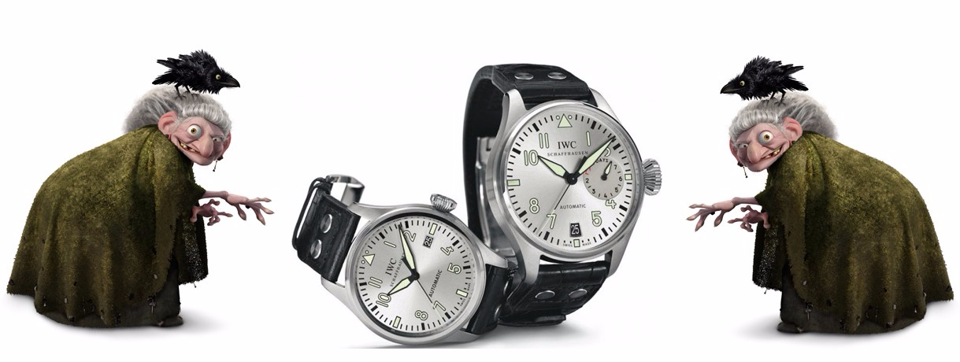
4ème manche – Virelangue 1
If two witches were watching two watches, which witch would watch which watch?
Notes:
Ce virelangue a été travaillé en classe ; il est donc connu des élèves.
Le 2ème élève de la 1ère équipe s’avance et lit ce virelangue de façon intelligible. Les 2 membres du jury évaluent cet élève en utilisant les fiches d’évaluation.
Le 2ème élève de la 2ème équipe s’avance et lit ce virelangue de façon intelligible. Les 2 membres du jury évaluent cet élève et ainsi de suite.
Les membres du jury communiquent les notes à la personne qui saisit les résultats sur un fichier Excel.

Slide 15
4ème manche – Virelangue 2
If practice makes perfect and perfect needs practice, I’m perfectly practised and practically perfect.
Notes:
Ce virelangue a été travaillé en classe ; il est donc connu des élèves.
Le 2ème élève de la 1ère équipe s’avance et lit ce virelangue de façon intelligible. Les 2 membres du jury évaluent cet élève en utilisant les fiches d’évaluation.
Le 2ème élève de la 2ème équipe s’avance et lit ce virelangue de façon intelligible. Les 2 membres du jury évaluent cet élève et ainsi de suite.
Les membres du jury communiquent les notes à la personne qui saisit les résultats sur un fichier Excel.

Slide 16
4ème manche – Virelangue 3
You know New York,
You need New York,
You know you need unique New York.
Notes:
Ce virelangue a été travaillé en classe ; il est donc connu des élèves.
Le 3ème élève de la 1ère équipe s’avance et lit ce virelangue de façon intelligible. Les 2 membres du jury évaluent cet élève en utilisant les fiches d’évaluation.
Le 3ème élève de la 2ème équipe s’avance et lit ce virelangue de façon intelligible. Les 2 membres du jury évaluent cet élève et ainsi de suite.
Les membres du jury communiquent les notes à la personne qui saisit les résultats sur un fichier Excel.
A l’issue de cette manche, une ou plusieurs équipes sont éliminées. Le nombre d’équipes éliminées est en fonction du nombre d’équipes engagées. Faire en sorte qu’il y ait 5 équipes par langue pour la dernière manche.
Exemple :
Le collège A présente 7 équipes en anglais.
Le collège B présente 4 équipes en anglais.
Le collège C présente 6 équipes en anglais.
6 équipes sont éliminées à l’issue de cette manche.
Le collège A présente 3 équipes en anglais.
Le collège B présente 5 équipes en anglais.
Le collège C présente 2 équipes en anglais.
2 équipes sont éliminées à l’issue de cette manche.

Slide 17
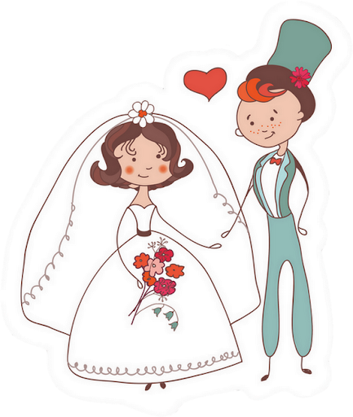
5ème manche – Virelangue 1
Mary Mac's mother's making Mary Mac marry me. My mother's making me marry Mary Mac. Will I always be so Merry when Mary's taking care of me? Will I always be so merry when I marry Mary Mac?
Notes:
Ce virelangue a été travaillé en classe ; il est donc connu des élèves.
L’enseignant référent procédera à un nouveau tirage au sort pour déterminer l’ordre de passage (établissement par établissement).
L’ordre de passage est le même pour les 3 virelangues de cette manche.
Le 2ème élève de la 1ère équipe s’avance et lit ce virelangue de façon intelligible. Les 2 membres du jury évaluent cet élève en utilisant les fiches d’évaluation.
Le 2ème élève de la 2ème équipe s’avance et lit ce virelangue de façon intelligible. Les 2 membres du jury évaluent cet élève et ainsi de suite.
Les membres du jury communiquent les notes à la personne qui saisit les résultats sur un fichier Excel.

Slide 18
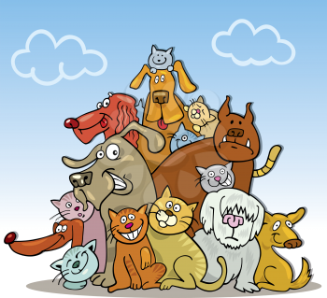
5ème manche – Virelangue 2
Can you imagine an imaginary menagerie manager managing an imaginary menagerie?
Notes:
Ce virelangue a été travaillé en classe, il est donc connu des élèves.
Le 2ème élève de la 1ère équipe s’avance et lit ce virelangue de façon intelligible. Les 2 membres du jury évaluent cet élève en utilisant les fiches d’évaluation.
Le 2ème élève de la 2ème équipe s’avance et lit ce virelangue de façon intelligible. Les 2 membres du jury évaluent cet élève et ainsi de suite.
Les membres du jury communiquent les notes à la personne qui saisit les résultats sur un fichier Excel.

Slide 19
5ème manche – Virelangue 3
Not these things here, but those things there.
Not these things here, but those things there.
Not these things here, but those things there.
Notes:
Ce virelangue a été travaillé en classe, il est donc connu des élèves.
Le 3ème élève de la 1ère équipe s’avance et lit ce virelangue de façon intelligible. Les 2 membres du jury évaluent cet élève en utilisant les fiches d’évaluation.
Le 3ème élève de la 2ème équipe s’avance et lit ce virelangue de façon intelligible. Les 2 membres du jury évaluent cet élève et ainsi de suite.
Les membres du jury communiquent les notes à la personne qui saisit les résultats sur un fichier Excel.
Exemple :
Le collège A présente 7 équipes en anglais.
Le collège B présente 4 équipes en anglais.
Le collège C présente 6 équipes en anglais.
=> 6 équipes ont été éliminées à l’issue de la 4ème manche.
=> 6 équipes sont éliminées à l’issue de cette manche.
Il reste 5 équipes en anglais, tous collèges confondus, pour la 6ème et dernière manche. (7 + 4 + 6 = 17 / 17 – 6 – 6 = 5, le compte est bon)
Le collège A présente 3 équipes en anglais.
Le collège B présente 5 équipes en anglais.
Le collège C présente 2 équipes en anglais.
=> 2 équipes ont été éliminées à l’issue de la 4ème manche.
=> 3 équipes sont éliminées à l’issue de cette manche.
Il reste 5 équipes en anglais, tous collèges confondus, pour la 6ème et dernière manche.

Slide 20
6ème manche – Virelangue 1
Les virelangues de la manche 6 seront publiés quelques jours avant la finale du mardi 18 mars 2025.
Notes:
Ce virelangue n’a pas été travaillé en classe ; il est donc inconnu des élèves.
Distribuer une version papier des virelangues inconnus. Laisser entre 10 et 15 minutes à chaque équipe pour lire, s’entraîner et se répartir les virelangues. Veiller à ce que chaque élève passe une fois.
Le 1er élève de la 1ère équipe s’avance et lit ce virelangue de façon intelligible. Les 2 membres du jury évaluent cet élève en utilisant les fiches d’évaluation.
Le 1er élève de la 2ème équipe s’avance et lit ce virelangue de façon intelligible. Les 2 membres du jury évaluent cet élève et ainsi de suite.
Les membres du jury communiquent les notes à la personne qui saisit les résultats sur un fichier Excel.

Slide 21
6ème manche – Virelangue 2
Les virelangues de la manche 6 seront publiés quelques jours avant la finale du mardi 18 mars 2025.
Notes:
Ce virelangue n’a pas été travaillé en classe ; il est donc inconnu des élèves.
Le 2ème élève de la 1ère équipe s’avance et lit ce virelangue de façon intelligible. Les 2 membres du jury évaluent cet élève en utilisant les fiches d’évaluation.
Le 2ème élève de la 2ème équipe s’avance et lit ce virelangue de façon intelligible. Les 2 membres du jury évaluent cet élève et ainsi de suite.
Les membres du jury communiquent les notes à la personne qui saisit les résultats sur un fichier Excel.

Slide 22
6ème manche – Virelangue 3
Les virelangues de la manche 6 seront publiés quelques jours avant la finale du mardi 18 mars 2025.
Notes:
Ce virelangue n’a pas été travaillé en classe ; il est donc inconnu des élèves.
Le 3ème élève de la 1ère équipe s’avance et lit ce virelangue de façon intelligible. Les 2 membres du jury évaluent cet élève en utilisant les fiches d’évaluation.
Le 3ème élève de la 2ème équipe s’avance et lit ce virelangue de façon intelligible. Les 2 membres du jury évaluent cet élève et ainsi de suite.
Les membres du jury communiquent les notes à la personne qui saisit les résultats sur un fichier Excel.
Les résultats permettent de classer les 5 équipes qui ont pu accéder à cette 6ème manche.
N’oubliez pas de communiquer le nom des élèves qui ont participé à ce concours et de préciser s’ils sont lauréats 1ère, 2ème ou 3ème place.
Un document excel sera fourni par les IA-IPR de LVE pour transmettre ces résultats.

Slide 23
ARABE

Slide 24
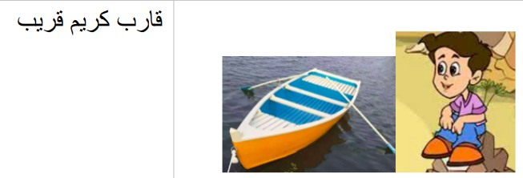
4ème manche – Virelangue 1
ARABE
Notes:
Ce virelangue a été travaillé en classe ; il est donc connu des élèves.
L’enseignant référent procédera à un tirage au sort pour déterminer l’ordre de passage (établissement par établissement). L’ordre de passage est le même pour les 3 virelangues de cette manche.
Le 1er élève de la 1ère équipe s’avance et lit ce virelangue de façon intelligible. Les 2 membres du jury évaluent cet élève en utilisant les fiches d’évaluation.
Le 1er élève de la 2ème équipe s’avance et lit ce virelangue de façon intelligible. Les 2 membres du jury évaluent cet élève et ainsi de suite.
Les membres du jury communiquent les notes à la personne qui saisit les résultats sur un fichier Excel.

Slide 25
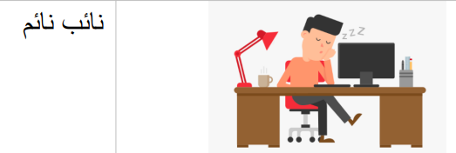
4ème manche – Virelangue 2
ARABE
Notes:
Ce virelangue a été travaillé en classe ; il est donc connu des élèves.
Le 2ème élève de la 1ère équipe s’avance et lit ce virelangue de façon intelligible. Les 2 membres du jury évaluent cet élève en utilisant les fiches d’évaluation.
Le 2ème élève de la 2ème équipe s’avance et lit ce virelangue de façon intelligible. Les 2 membres du jury évaluent cet élève et ainsi de suite.
Les membres du jury communiquent les notes à la personne qui saisit les résultats sur un fichier Excel.

Slide 26
4ème manche – Virelangue 3
ARABE
Notes:
Ce virelangue a été travaillé en classe ; il est donc connu des élèves.
Le 3ème élève de la 1ère équipe s’avance et lit ce virelangue de façon intelligible. Les 2 membres du jury évaluent cet élève en utilisant les fiches d’évaluation.
Le 3ème élève de la 2ème équipe s’avance et lit ce virelangue de façon intelligible. Les 2 membres du jury évaluent cet élève et ainsi de suite.
Les membres du jury communiquent les notes à la personne qui saisit les résultats sur un fichier Excel.
Il est possible de ne pas éliminer d’équipe à l'issue de cette manche. Il faudra surtout veiller à ce qu’il n’y ait pas plus de 5 équipes par langue pour la manche 6 et ce, pour des questions d’organisation.

Slide 27
5ème manche – Virelangue 1
ARABE
Notes:
Ce virelangue a été travaillé en classe ; il est donc connu des élèves.
L’enseignant référent procédera à un tirage au sort pour déterminer l’ordre de passage (établissement par établissement). L’ordre de passage est le même pour les 3 virelangues de cette manche.
Le 1er élève de la 1ère équipe s’avance et lit ce virelangue de façon intelligible. Les 2 membres du jury évaluent cet élève en utilisant les fiches d’évaluation.
Le 1er élève de la 2ème équipe s’avance et lit ce virelangue de façon intelligible. Les 2 membres du jury évaluent cet élève et ainsi de suite.
Les membres du jury communiquent les notes à la personne qui saisit les résultats sur un fichier Excel.

Slide 28
5ème manche – Virelangue 2
ARABE
Notes:
Ce virelangue a été travaillé en classe ; il est donc connu des élèves.
L’enseignant référent procédera à un tirage au sort pour déterminer l’ordre de passage (établissement par établissement). L’ordre de passage est le même pour les 3 virelangues de cette manche.
Le 1er élève de la 1ère équipe s’avance et lit ce virelangue de façon intelligible. Les 2 membres du jury évaluent cet élève en utilisant les fiches d’évaluation.
Le 1er élève de la 2ème équipe s’avance et lit ce virelangue de façon intelligible. Les 2 membres du jury évaluent cet élève et ainsi de suite.
Les membres du jury communiquent les notes à la personne qui saisit les résultats sur un fichier Excel.

Slide 29
5ème manche – Virelangue 3
ARABE
Notes:
Ce virelangue a été travaillé en classe ; il est donc connu des élèves.
L’enseignant référent procédera à un tirage au sort pour déterminer l’ordre de passage (établissement par établissement). L’ordre de passage est le même pour les 3 virelangues de cette manche.
Le 3ème élève de la 1ère équipe s’avance et lit ce virelangue de façon intelligible. Les 2 membres du jury évaluent cet élève en utilisant les fiches d’évaluation.
Le 3ème élève de la 2ème équipe s’avance et lit ce virelangue de façon intelligible. Les 2 membres du jury évaluent cet élève et ainsi de suite.
Les membres du jury communiquent les notes à la personne qui saisit les résultats sur un fichier Excel.
Il est possible de ne pas éliminer d’équipe à l'issue de cette manche. Il faudra surtout veiller à ce qu’il n’y ait pas plus de 5 équipes par langue pour la manche 6 et ce, pour des questions d’organisation.

Slide 30
6ème manche – Virelangue 1
ARABE
Les virelangues de la manche 6 seront publiés quelques jours avant la finale du mardi 18 mars 2025.
Notes:
Ce virelangue n’a pas été travaillé en classe ; il est donc inconnu des élèves.
Distribuer une version papier des virelangues inconnus. Laisser entre 10 et 15 minutes à chaque équipe pour lire, s’entraîner et se répartir les virelangues. Veiller à ce que chaque élève passe une fois.
Le 1er élève de la 1ère équipe s’avance et lit ce virelangue de façon intelligible. Les 2 membres du jury évaluent cet élève en utilisant les fiches d’évaluation.
Le 1er élève de la 2ème équipe s’avance et lit ce virelangue de façon intelligible. Les 2 membres du jury évaluent cet élève et ainsi de suite.
Les membres du jury communiquent les notes à la personne qui saisit les résultats sur un fichier Excel.

Slide 31
6ème manche – Virelangue 2
ARABE
Les virelangues de la manche 6 seront publiés quelques jours avant la finale du mardi 18 mars 2025.
Notes:
Ce virelangue n’a pas été travaillé en classe ; il est donc inconnu des élèves.
Le 2ème élève de la 1ère équipe s’avance et lit ce virelangue de façon intelligible. Les 2 membres du jury évaluent cet élève en utilisant les fiches d’évaluation.
Le 2ème élève de la 2ème équipe s’avance et lit ce virelangue de façon intelligible. Les 2 membres du jury évaluent cet élève et ainsi de suite.
Les membres du jury communiquent les notes à la personne qui saisit les résultats sur un fichier Excel.

Slide 32
6ème manche – Virelangue 3
ARABE
Les virelangues de la manche 6 seront publiés quelques jours avant la finale du mardi 18 mars 2025.
Notes:
Ce virelangue n’a pas été travaillé en classe ; il est donc inconnu des élèves.
Le 3ème élève de la 1ère équipe s’avance et lit ce virelangue de façon intelligible. Les 2 membres du jury évaluent cet élève en utilisant les fiches d’évaluation.
Le 3ème élève de la 2ème équipe s’avance et lit ce virelangue de façon intelligible. Les 2 membres du jury évaluent cet élève et ainsi de suite.
Les membres du jury communiquent les notes à la personne qui saisit les résultats sur un fichier Excel.
Les résultats permettent de classer les 5 équipes qui ont pu accéder à cette 6ème manche.
N’oubliez pas de communiquer le nom des élèves qui ont participé à ce concours et de préciser s’ils sont lauréats 1ère, 2ème ou 3ème place.
Un document excel sera fourni par les IA-IPR de LVE pour transmettre ces résultats.

Slide 33
ESPAGNOL

Slide 34
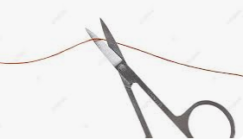
4ème manche – Virelangue 1
Filo, filo, filo, corta el hilo,
hilo, hilo, hilo, corre y dilo,
dilo, dilo, dilo, que vigilo,
corre, vigila y dilo,
que el filo cortó el hilo.
Notes:
Ce virelangue a été travaillé en classe ; il est donc connu des élèves.
L’enseignant référent procédera à un tirage au sort pour déterminer l’ordre de passage (établissement par établissement). L’ordre de passage est le même pour les 3 virelangues de cette manche.
Le 1er élève de la 1ère équipe s’avance et lit ce virelangue de façon intelligible. Les 2 membres du jury évaluent cet élève en utilisant les fiches d’évaluation.
Le 1er élève de la 2ème équipe s’avance et lit ce virelangue de façon intelligible. Les 2 membres du jury évaluent cet élève et ainsi de suite.
Les membres du jury communiquent les notes à la personne qui saisit les résultats sur un fichier Excel.

Slide 35
4ème manche – Virelangue 2
Hugo tuvo un tubo, pero el tubo que tuvo se le rompió.
Para recuperar el tubo que tuvo,
tuvo que comprar un tubo igual al tubo que tuvo.
Notes:
Ce virelangue a été travaillé en classe ; il est donc connu des élèves.
Le 2ème élève de la 1ère équipe s’avance et lit ce virelangue de façon intelligible. Les 2 membres du jury évaluent cet élève en utilisant les fiches d’évaluation.
Le 2ème élève de la 2ème équipe s’avance et lit ce virelangue de façon intelligible. Les 2 membres du jury évaluent cet élève et ainsi de suite.
Les membres du jury communiquent les notes à la personne qui saisit les résultats sur un fichier Excel.

Slide 36
4ème manche – Virelangue 3
La tribu triste tritura un triste tinte,
el triste tinte que tritura la tribu triste,
es el triste tinte que la triste tribu trituró.
Notes:
Ce virelangue a été travaillé en classe ; il est donc connu des élèves.
Le 3ème élève de la 1ère équipe s’avance et lit ce virelangue de façon intelligible. Les 2 membres du jury évaluent cet élève en utilisant les fiches d’évaluation.
Le 3ème élève de la 2ème équipe s’avance et lit ce virelangue de façon intelligible. Les 2 membres du jury évaluent cet élève et ainsi de suite.
Les membres du jury communiquent les notes à la personne qui saisit les résultats sur un fichier Excel.
A l’issue de cette manche, une ou plusieurs équipes sont éliminées. Le nombre d’équipes éliminées est en fonction du nombre d’équipes engagées. Faire en sorte qu’il y ait 5 équipes par langue pour la dernière manche.
Exemple :
Le collège A présente 7 équipes en espagnol.
Le collège B présente 4 équipes en espagnol.
Le collège C présente 6 équipes en espagnol.
6 équipes sont éliminées à l’issue de cette manche.
Le collège A présente 3 équipes en espagnol.
Le collège B présente 5 équipes en espagnol.
Le collège C présente 2 équipes en espagnol.
2 équipes sont éliminées à l’issue de cette manche.

Slide 37
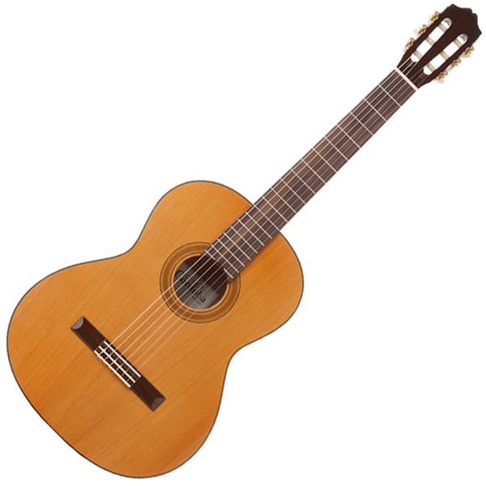
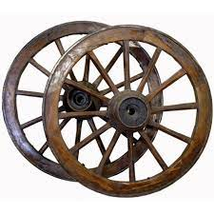
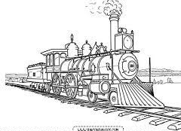
Virelangue supplémentaire
.
Erre con erre guitarra, erre con erre carril. Rápido ruedan las ruedas por los rieles del ferrocarril.
Notes:
Ces virelangues supplémentaires peuvent être travaillés en classe. Ils peuvent être utilisés dans 2 cas.
1er cas : il faut départager 2 équipes ex-aequo.
2ème cas : vous avez beaucoup d’équipes et vous ne souhaitez pas éliminer trop d’équipes à l’issue de chaque manche. Si vous avez 20 équipes d’une même langue, cela oblige à éliminer 4 voire 5 équipes à la fin de chaque manche.

Slide 38
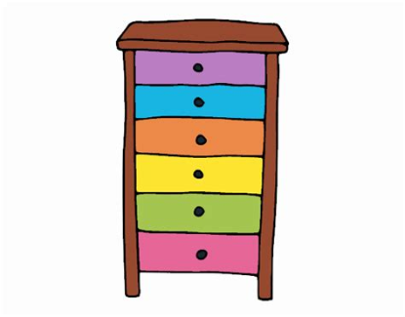
5ème manche – Virelangue 1
¿Por qué a la cama se le llama cama y a la cómoda cómoda si es más cómoda la cama que la cómoda?
Notes:
Ce virelangue a été travaillé en classe ; il est donc connu des élèves.
L’enseignant référent procédera à un nouveau tirage au sort pour déterminer l’ordre de passage (établissement par établissement).
L’ordre de passage est le même pour les 3 virelangues de cette manche.
Le 2ème élève de la 1ère équipe s’avance et lit ce virelangue de façon intelligible. Les 2 membres du jury évaluent cet élève en utilisant les fiches d’évaluation.
Le 2ème élève de la 2ème équipe s’avance et lit ce virelangue de façon intelligible. Les 2 membres du jury évaluent cet élève et ainsi de suite.
Les membres du jury communiquent les notes à la personne qui saisit les résultats sur un fichier Excel.

Slide 39
5ème manche – Virelangue 2
Saber que se sabe lo que se sabe y que no se sabe lo que no se sabe, he aquí el verdadero saber.
Notes:
Ce virelangue a été travaillé en classe, il est donc connu des élèves.
Le 2ème élève de la 1ère équipe s’avance et lit ce virelangue de façon intelligible. Les 2 membres du jury évaluent cet élève en utilisant les fiches d’évaluation.
Le 2ème élève de la 2ème équipe s’avance et lit ce virelangue de façon intelligible. Les 2 membres du jury évaluent cet élève et ainsi de suite.
Les membres du jury communiquent les notes à la personne qui saisit les résultats sur un fichier Excel.

Slide 40
5ème manche – Virelangue 3
El destornillador destornilla el tornillo. El tornillo quedará destornillado cuando el destornillador lo destornillará
Notes:
Ce virelangue a été travaillé en classe, il est donc connu des élèves.
Le 3ème élève de la 1ère équipe s’avance et lit ce virelangue de façon intelligible. Les 2 membres du jury évaluent cet élève en utilisant les fiches d’évaluation.
Le 3ème élève de la 2ème équipe s’avance et lit ce virelangue de façon intelligible. Les 2 membres du jury évaluent cet élève et ainsi de suite.
Les membres de jury communiquent les notes à la personne qui saisit les résultats sur un fichier Excel.
A l’issue de cette manche, une ou plusieurs équipes sont éliminées. Le nombre d’équipes éliminées est en fonction du nombre d’équipes engagées. Faire en sorte qu’il y ait 5 équipes par langue pour la dernière manche.
Exemple :
Le collège A présente 7 équipes en espagnol.
Le collège B présente 4 équipes en espagnol.
Le collège C présente 6 équipes en espagnol.
6 équipes ont été éliminées à l’issue de la 4ème manche.
6 équipes sont éliminées à l’issue de cette manche.
Il reste 5 équipes en espagnol, tous collèges confondus, pour la 6ème et dernière manche.
Le collège A présente 3 équipes en espagnol.
Le collège B présente 5 équipes en espagnol.
Le collège C présente 2 équipes en espagnol.
2 équipes ont été éliminées à l’issue de la 4ème manche.
3 équipes sont éliminées à l’issue de cette manche.
Il reste 5 équipes en espagnol, tous collèges confondus, pour la 6ème et dernière manche.

Slide 41
Virelangue supplémentaire
.
La sucesión sucesiva de sucesos sucede sucesivamente con la sucesión del tiempo.
Notes:
Ces virelangues supplémentaires peuvent être travaillés en classe. Ils peuvent être utilisés dans 2 cas.
1er cas : il faut départager 2 équipes ex-aequo.
2ème cas : vous avez beaucoup d’équipes et vous ne souhaitez pas éliminer trop d’équipes à l’issue de chaque manche. Si vous avez 20 équipes d’une même langue ,cela oblige à éliminer 4 voire 5 équipes à la fin de chaque manche.

Slide 42
6ème manche – Virelangue 1
Les virelangues de la manche 6 seront publiés quelques jours avant la finale du mardi 18 mars 2025.
Notes:
Ce virelangue n’a pas été travaillé en classe ; il est donc inconnu des élèves.
Distribuer une version papier des virelangues inconnus. Laisser entre 10 et 15 minutes à chaque équipe pour lire, s’entraîner et se répartir les virelangues. Veiller à ce que chaque élève passe une fois.
Le 1er élève de la 1ère équipe s’avance et lit ce virelangue de façon intelligible. Les 2 membres du jury évaluent cet élève en utilisant les fiches d’évaluation.
Le 1er élève de la 2ème équipe s’avance et lit ce virelangue de façon intelligible. Les 2 membres du jury évaluent cet élève et ainsi de suite.
Les membres du jury communiquent les notes à la personne qui saisit les résultats sur un fichier Excel.

Slide 43
6ème manche – Virelangue 2
Les virelangues de la manche 6 seront publiés quelques jours avant la finale du mardi 18 mars 2025.
Notes:
Ce virelangue n’a pas été travaillé en classe ; il est donc inconnu des élèves.
Le 2ème élève de la 1ère équipe s’avance et lit ce virelangue de façon intelligible. Les 2 membres du jury évaluent cet élève en utilisant les fiches d’évaluation.
Le 2ème élève de la 2ème équipe s’avance et lit ce virelangue de façon intelligible. Les 2 membres du jury évaluent cet élève et ainsi de suite.
Les membres du jury communiquent les notes à la personne qui saisit les résultats sur un fichier Excel.

Slide 44
6ème manche – Virelangue 3
Les virelangues de la manche 6 seront publiés quelques jours avant la finale du mardi 18 mars 2025.
Notes:
Ce virelangue n’a pas été travaillé en classe ; il est donc inconnu des élèves.
Le 3ème élève de la 1ère équipe s’avance et lit ce virelangue de façon intelligible. Les 2 membres du jury évaluent cet élève en utilisant les fiches d’évaluation.
Le 3ème élève de la 2ème équipe s’avance et lit ce virelangue de façon intelligible. Les 2 membres du jury évaluent cet élève et ainsi de suite.
Les membres du jury communiquent les notes à la personne qui saisit les résultats sur un fichier Excel.
Les résultats permettent de classer les 5 équipes qui ont pu accéder à cette 6ème manche.
N’oubliez pas de communiquer le nom des élèves qui ont participé à ce concours et de préciser s’ils sont lauréats 1ère, 2ème ou 3ème place.
Un document excel sera fourni par les IA-IPR de LVE pour transmettre ces résultats.

Slide 45
ITALIEN

Slide 46
4ème manche – Virelangue 1
Porta aperta per chi porta,
chi non porta parta pure
per la porta aperta,
poco importa.
Notes:
Ce virelangue a été travaillé en classe ; il est donc connu des élèves.
L’enseignant référent procédera à un tirage au sort pour déterminer l’ordre de passage (établissement par établissement). L’ordre de passage est le même pour les 3 virelangues de cette manche.
Le 1er élève de la 1ère équipe s’avance et lit ce virelangue de façon intelligible. Les 2 membres du jury évaluent cet élève en utilisant les fiches d’évaluation.
Le 1er élève de la 2ème équipe s’avance et lit ce virelangue de façon intelligible. Les 2 membres du jury évaluent cet élève et ainsi de suite.
Les membres du jury communiquent les notes à la personne qui saisit les résultats sur un fichier Excel.

Slide 47
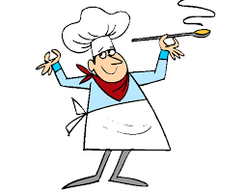
4ème manche – Virelangue 2
Il cuoco cuoce in cucina e dice che la cuoca giace e tace perché sua cugina non dica che le piace cuocere in cucina col cuoco.
Notes:
Ce virelangue a été travaillé en classe ; il est donc connu des élèves.
L’enseignant référent procédera à un tirage au sort pour déterminer l’ordre de passage (établissement par établissement). L’ordre de passage est le même pour les 3 virelangues de cette manche.
Le 2ème élève de la 1ère équipe s’avance et lit ce virelangue de façon intelligible. Les 2 membres du jury évaluent cet élève en utilisant les fiches d’évaluation.
Le 2ème élève de la 2ème équipe s’avance et lit ce virelangue de façon intelligible. Les 2 membres du jury évaluent cet élève et ainsi de suite.
Les membres du jury communiquent les notes à la personne qui saisit les résultats sur un fichier Excel.

Slide 48
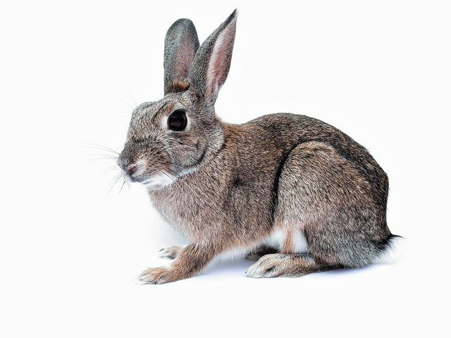
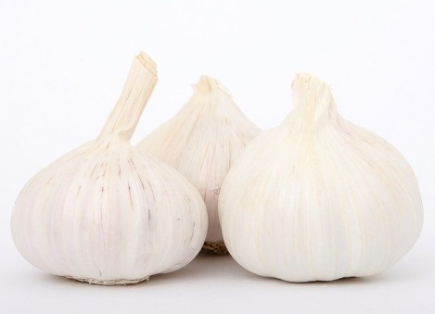
4ème manche – Virelangue 3
Se il coniglio gli agli ti piglia, levagli gli agli e tagliagli gli artigli.
Notes:
Ce virelangue a été travaillé en classe ; il est donc connu des élèves.
Le 3ème élève de la 1ère équipe s’avance et lit ce virelangue de façon intelligible. Les 2 membres du jury évaluent cet élève en utilisant les fiches d’évaluation.
Le 3ème élève de la 2ème équipe s’avance et lit ce virelangue de façon intelligible. Les 2 membres du jury évaluent cet élève et ainsi de suite.
Les membres de jury communiquent les notes à la personne qui saisit les résultats sur un fichier Excel.
A l’issue de cette manche, une ou plusieurs équipes sont éliminées. Le nombre d’équipes éliminées est en fonction du nombre d’équipes engagées. Faire en sorte qu’il y ait 5 équipes par langue pour la dernière manche.
Exemple :
Le collège A présente 7 équipes en italien.
Le collège B présente 4 équipes en italien
Le collège C présente 6 équipes en italien.
6 équipes sont éliminées à l’issue de cette manche.
Le collège A présente 3 équipes en italien.
Le collège B présente 5 équipes en italien.
Le collège C présente 2 équipes en italien.
2 équipes sont éliminées à l’issue de cette manche.

Slide 49
5ème manche – Virelangue 1
Andavo a Lione cogliendo cotone tornavo correndo cotone cogliendo.
Notes:
Ce virelangue a été travaillé en classe ; il est donc connu des élèves.
L’enseignant référent procédera à un nouveau tirage au sort pour déterminer l’ordre de passage (établissement par établissement).
L’ordre de passage est le même pour les 3 virelangues de cette manche.
Le 1er élève de la 1ère équipe s’avance et lit ce virelangue de façon intelligible. Les 2 membres du jury évaluent cet élève en utilisant les fiches d’évaluation.
Le 1er élève de la 2ème équipe s’avance et lit ce virelangue de façon intelligible. Les 2 membres du jury évaluent cet élève et ainsi de suite.
Les membres du jury communiquent les notes à la personne qui saisit les résultats sur un fichier Excel.

Slide 50
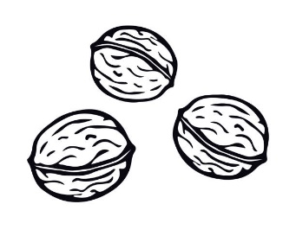
5ème manche – Virelangue 2
Sotto un uscio tutto liscio cadde a striscio un grosso guscio.
Notes:
Ce virelangue a été travaillé en classe, il est donc connu des élèves.
Le 2ème élève de la 1ère équipe s’avance et lit ce virelangue de façon intelligible. Les 2 membres du jury évaluent cet élève en utilisant les fiches d’évaluation.
Le 2ème élève de la 2ème équipe s’avance et lit ce virelangue de façon intelligible. Les 2 membres du jury évaluent cet élève et ainsi de suite.
Les membres du jury communiquent les notes à la personne qui saisit les résultats sur un fichier Excel.

Slide 51
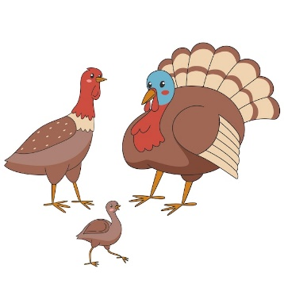
5ème manche – Virelangue 3
Tre vecchiette stanche su tre panchine bianche. Tre tacchini neri con tre becchi fieri. Tre pesche per tre bambini, tre lische per tre gattini.
Notes:
Ce virelangue a été travaillé en classe, il est donc connu des élèves.
Le 3ème élève de la 1ère équipe s’avance et lit ce virelangue de façon intelligible. Les 2 membres du jury évaluent cet élève en utilisant les fiches d’évaluation.
Le 3ème élève de la 2ème équipe s’avance et lit ce virelangue de façon intelligible. Les 2 membres du jury évaluent cet élève et ainsi de suite.
Les membres du jury communiquent les notes à la personne qui saisit les résultats sur un fichier Excel.
Ce virelangue a été travaillé en classe, il est donc connu des élèves.
Le 3ème élève de la 1ère équipe s’avance et lit ce virelangue de façon intelligible. Les 2 membres du jury évaluent cet élève en utilisant les fiches d’évaluation.
Le 3ème élève de la 2ème équipe s’avance et lit ce virelangue de façon intelligible. Les 2 membres du jury évaluent cet élève et ainsi de suite.
Les membres du jury communiquent les notes à la personne qui saisit les résultats sur un fichier Excel.
A l’issue de cette manche, une ou plusieurs équipes sont éliminées. Le nombre d’équipes éliminées est en fonction du nombre d’équipes engagées. Faire en sorte qu’il y ait 5 équipes par langue pour la dernière manche.
Exemple :
Le collège A présente 7 équipes en italien.
Le collège B présente 4 équipes en italien.
Le collège C présente 6 équipes en italien.
6 équipes ont été éliminées à l’issue de la 4ème manche.
6 équipes sont éliminées à l’issue de cette manche.
Il reste 5 équipes en italien, tous collèges confondus, pour la 6ème et dernière manche. (7 + 4 + 6 = 17 / 17 – 6 – 6 = 5, le compte est bon)

Slide 52
6ème manche – Virelangue 1
Les virelangues de la manche 6 seront publiés quelques jours avant la finale du mardi 18 mars 2025.
Notes:
Ce virelangue n’a pas été travaillé en classe ; il est donc inconnu des élèves.
L’enseignant référent procédera à un nouveau tirage au sort pour déterminer l’ordre de passage (établissement par établissement).
L’ordre de passage est le même pour les 3 virelangues de cette manche.
Le 1er élève de la 1ère équipe s’avance et lit ce virelangue de façon intelligible. Les 2 membres du jury évaluent cet élève en utilisant les fiches d’évaluation.
Le 1er élève de la 2ème équipe s’avance et lit ce virelangue de façon intelligible. Les 2 membres du jury évaluent cet élève et ainsi de suite.
Les membres du jury communiquent les notes à la personne qui saisit les résultats sur un fichier Excel.

Slide 53
6ème manche – Virelangue 2
Les virelangues de la manche 6 seront publiés quelques jours avant la finale du mardi 18 mars 2025.
Notes:
Ce virelangue n’a pas été travaillé en classe ; il est donc inconnu des élèves.
Le 2ème élève de la 1ère équipe s’avance et lit ce virelangue de façon intelligible. Les 2 membres du jury évaluent cet élève en utilisant les fiches d’évaluation.
Le 2ème élève de la 2ème équipe s’avance et lit ce virelangue de façon intelligible. Les 2 membres du jury évaluent cet élève et ainsi de suite.
Les membres du jury communiquent les notes à la personne qui saisit les résultats sur un fichier Excel.

Slide 54
6ème manche – Virelangue 3
Les virelangues de la manche 6 seront publiés quelques jours avant la finale du mardi 18 mars 2025.
Notes:
Ce virelangue n’a pas été travaillé en classe ; il est donc inconnu des élèves.
Le 3ème élève de la 1ère équipe s’avance et lit ce virelangue de façon intelligible. Les 2 membres du jury évaluent cet élève en utilisant les fiches d’évaluation.
Le 3ème élève de la 2ème équipe s’avance et lit ce virelangue de façon intelligible. Les 2 membres du jury évaluent cet élève et ainsi de suite.
Les membres du jury communiquent les notes à la personne qui saisit les résultats sur un fichier Excel.
A l’issue de cette manche, les résultats permettent de classer les 5 équipes restantes langue par langue.

Slide 55
PORTUGAIS

Slide 56
4ème manche – Virelangue 1
A Iara agarra e amarra a rara arara de Araraquara.
Notes:
Ce virelangue a été travaillé en classe ; il est donc connu des élèves.
L’enseignant référent procédera à un tirage au sort pour déterminer l’ordre de passage (établissement par établissement). L’ordre de passage est le même pour les 3 virelangues de cette manche.
Le 1er élève de la 1ère équipe s’avance et lit ce virelangue de façon intelligible. Les 2 membres du jury évaluent cet élève en utilisant les fiches d’évaluation.
Le 1er élève de la 2ème équipe s’avance et lit ce virelangue de façon intelligible. Les 2 membres du jury évaluent cet élève et ainsi de suite.
Les membres du jury communiquent les notes à la personne qui saisit les résultats sur un fichier Excel.

Slide 57
4ème manche – Virelangue 2
Se o Pedro é preto, o peito do Pedro é preto e o peito do pé do Pedro também é preto.
Notes:
Ce virelangue a été travaillé en classe ; il est donc connu des élèves.
Le 2ème élève de la 1ère équipe s’avance et lit ce virelangue de façon intelligible. Les 2 membres du jury évaluent cet élève en utilisant les fiches d’évaluation.
Le 2ème élève de la 2ème équipe s’avance et lit ce virelangue de façon intelligible. Les 2 membres du jury évaluent cet élève et ainsi de suite.
Les membres du jury communiquent les notes à la personne qui saisit les résultats sur un fichier Excel.

Slide 58
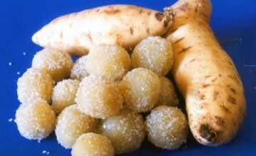
4ème manche – Virelangue 3
O doce perguntou pro doce qual é o doce mais doce que o doce de batata-doce.
O doce respondeu pro doce que o doce mais doce que o doce de batata-doce é o doce de doce de batata-doce.
Notes:
Ce virelangue a été travaillé en classe ; il est donc connu des élèves.
Le 3ème élève de la 1ère équipe s’avance et lit ce virelangue de façon intelligible. Les 2 membres du jury évaluent cet élève en utilisant les fiches d’évaluation.
Le 3ème élève de la 2ème équipe s’avance et lit ce virelangue de façon intelligible. Les 2 membres du jury évaluent cet élève et ainsi de suite.
Les membres du jury communiquent les notes à la personne qui saisit les résultats sur un fichier Excel.
A l’issue de cette manche, une ou plusieurs équipes sont éliminées. Le nombre d’équipes éliminées est en fonction du nombre d’équipes engagées. Faire en sorte qu’il y ait 5 équipes par langue pour la dernière manche.
Exemple :
Le collège A présente 7 équipes en portugais.
Le collège B présente 4 équipes en portugais.
Le collège C présente 6 équipes en portugais.
6 équipes sont éliminées à l’issue de cette manche.
Le collège A présente 3 équipes en portugais.
Le collège B présente 5 équipes en portugais.
Le collège C présente 2 équipes en portugais.
2 équipes sont éliminées à l’issue de cette manche.

Slide 59
5ème manche – Virelangue 1
Sabendo o que sei e sabendo o que sabes e o que não sabes e o que não sabemos, ambos saberemos se somos sábios, sabidos ou simplesmente saberemos se somos sabedores.
Notes:
Ce virelangue a été travaillé en classe ; il est donc connu des élèves.
L’enseignant référent procédera à un nouveau tirage au sort pour déterminer l’ordre de passage (établissement par établissement).
L’ordre de passage est le même pour les 3 virelangues de cette manche.
Le 2ème élève de la 1ère équipe s’avance et lit ce virelangue de façon intelligible. Les 2 membres du jury évaluent cet élève en utilisant les fiches d’évaluation.
Le 2ème élève de la 2ème équipe s’avance et lit ce virelangue de façon intelligible. Les 2 membres du jury évaluent cet élève et ainsi de suite.
Les membres du jury communiquent les notes à la personne qui saisit les résultats sur un fichier Excel.

Slide 60
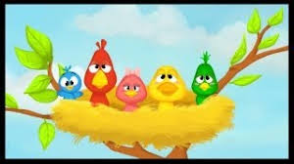
5ème manche – Virelangue 2
Num ninho de mafagafos, cinco mafagafinhos há ! Quem os desmafagafizá-los, um bom desmafagafizador será.
Notes:
Ce virelangue a été travaillé en classe, il est donc connu des élèves.
Le 2ème élève de la 1ère équipe s’avance et lit ce virelangue de façon intelligible. Les 2 membres du jury évaluent cet élève en utilisant les fiches d’évaluation.
Le 2ème élève de la 2ème équipe s’avance et lit ce virelangue de façon intelligible. Les 2 membres du jury évaluent cet élève et ainsi de suite.
Les membres du jury communiquent les notes à la personne qui saisit les résultats sur un fichier Excel.

Slide 61
5ème manche – Virelangue 3
O tempo perguntou pro tempo quanto tempo o tempo tem, o tempo respondeu pro tempo que o tempo tem o tempo que o tempo tem.
Notes:
Ce virelangue a été travaillé en classe, il est donc connu des élèves.
Le 3ème élève de la 1ère équipe s’avance et lit ce virelangue de façon intelligible. Les 2 membres du jury évaluent cet élève en utilisant les fiches d’évaluation.
Le 3ème élève de la 2ème équipe s’avance et lit ce virelangue de façon intelligible. Les 2 membres du jury évaluent cet élève et ainsi de suite.
Les membres de jury communiquent les notes à la personne qui saisit les résultats sur un fichier Excel.
A l’issue de cette manche, une ou plusieurs équipes sont éliminées. Le nombre d’équipes éliminées est en fonction du nombre d’équipes engagées. Faire en sorte qu’il y ait 5 équipes par langue pour la dernière manche.
Exemple :
Le collège A présente 7 équipes en portugais.
Le collège B présente 4 équipes en portugais.
Le collège C présente 6 équipes en portugais.
6 équipes ont été éliminées à l’issue de la 4ème manche.
6 équipes sont éliminées à l’issue de cette manche.
Il reste 5 équipes en portugais, tous collèges confondus, pour la 6ème et dernière manche. (7 + 4 + 6 = 17 / 17 – 6 – 6 = 5, le compte est bon)
Le collège A présente 3 équipes en portugais.
Le collège B présente 5 équipes en portugais.
Le collège C présente 2 équipes en portugais.
2 équipes ont été éliminées à l’issue de la 4ème manche.
3 équipes sont éliminées à l’issue de cette manche.
Il reste 5 équipes en portugais, tous collèges confondus, pour la 6ème et dernière manche.

Slide 62
6ème manche – Virelangue 1
Les virelangues de la manche 6 seront publiés quelques jours avant la finale du mardi 18 mars 2025.
Notes:
Ce virelangue n’a pas été travaillé en classe ; il est donc inconnu des élèves.
Distribuer une version papier des virelangues inconnus. Laisser entre 10 et 15 minutes à chaque équipe pour lire, s’entraîner et se répartir les virelangues. Veiller à ce que chaque élève passe une fois.
Le 1er élève de la 1ère équipe s’avance et lit ce virelangue de façon intelligible. Les 2 membres du jury évaluent cet élève en utilisant les fiches d’évaluation.
Le 1er élève de la 2ème équipe s’avance et lit ce virelangue de façon intelligible. Les 2 membres du jury évaluent cet élève et ainsi de suite.
Les membres du jury communiquent les notes à la personne qui saisit les résultats sur un fichier Excel.

Slide 63
6ème manche – Virelangue 2
Les virelangues de la manche 6 seront publiés quelques jours avant la finale du mardi 18 mars 2025.
Notes:
Ce virelangue n’a pas été travaillé en classe ; il est donc inconnu des élèves.
Le 2ème élève de la 1ère équipe s’avance et lit ce virelangue de façon intelligible. Les 2 membres du jury évaluent cet élève en utilisant les fiches d’évaluation.
Le 2ème élève de la 2ème équipe s’avance et lit ce virelangue de façon intelligible. Les 2 membres du jury évaluent cet élève et ainsi de suite.
Les membres du jury communiquent les notes à la personne qui saisit les résultats sur un fichier Excel.

Slide 64
6ème manche – Virelangue 3
Les virelangues de la manche 6 seront publiés quelques jours avant la finale du mardi 18 mars 2025.
Notes:
Ce virelangue n’a pas été travaillé en classe ; il est donc inconnu des élèves.
Le 3ème élève de la 1ère équipe s’avance et lit ce virelangue de façon intelligible. Les 2 membres du jury évaluent cet élève en utilisant les fiches d’évaluation.
Le 3ème élève de la 2ème équipe s’avance et lit ce virelangue de façon intelligible. Les 2 membres du jury évaluent cet élève et ainsi de suite.
Les membres du jury communiquent les notes à la personne qui saisit les résultats sur un fichier Excel.
Les résultats permettent de classer les 5 équipes qui ont pu accéder à cette 6ème manche.
N’oubliez pas de communiquer le nom des élèves qui ont participé à ce concours et de préciser s’ils sont lauréats 1ère, 2ème ou 3ème place.
Un document excel sera fourni par les IA-IPR de LVE pour transmettre ces résultats.

Slide 65
Notes:
Ce virelangue a été travaillé en classe ; il est donc connu des élèves.
Les enseignants déterminent l’ordre de passage des équipes.
Le 1er élève de la 1ère équipe s’avance et lit ce virelangue de façon intelligible. Les 2 membres du jury évaluent cet élève en utilisant les fiches d’évaluation.
Le 1er élève de la 2ème équipe s’avance et lit ce virelangue de façon intelligible. Les 2 membres du jury évaluent cet élève et ainsi de suite.
Les membres de jury communiquent les notes à la personne qui saisit les résultats sur le fichier Excel. (fourni par les organisateurs)

Slide 66
4ème manche – Virelangue 1
На горе Арарат
Рвала Варвара
Виноград.
Notes:
Ce virelangue a été travaillé en classe ; il est donc connu des élèves.
L’enseignant référent procédera à un tirage au sort pour déterminer l’ordre de passage (établissement par établissement).
L’ordre de passage est le même pour les 3 virelangues de cette manche.
Le 1er élève de la 1ère équipe s’avance et lit ce virelangue de façon intelligible. Les 2 membres du jury évaluent cet élève en utilisant les fiches d’évaluation.
Le 1er élève de la 2ème équipe s’avance et lit ce virelangue de façon intelligible. Les 2 membres du jury évaluent cet élève et ainsi de suite.
Les membres du jury communiquent les notes à la personne qui saisit les résultats sur un fichier Excel.

Slide 67
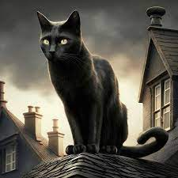
4ème manche – Virelangue 2
Чëрной ночью
Чëрный кот прыгнул
В чëрный дымоход.
Notes:
Ce virelangue a été travaillé en classe ; il est donc connu des élèves.
Le 2ème élève de la 1ère équipe s’avance et lit ce virelangue de façon intelligible. Les 2 membres du jury évaluent cet élève en utilisant les fiches d’évaluation.
Le 2ème élève de la 2ème équipe s’avance et lit ce virelangue de façon intelligible. Les 2 membres du jury évaluent cet élève et ainsi de suite.
Les membres du jury communiquent les notes à la personne qui saisit les résultats sur un fichier Excel.
Le nombre d’équipes éliminées est en fonction du nombre d’équipes engagées.
Faire en sorte qu’il y ait 5 équipes par langue pour la dernière manche.

Slide 68
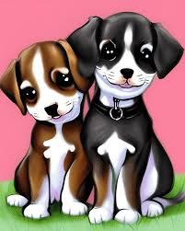
4ème manche – Virelangue 3
Два щенка щека к щеке
Щиплют щëтку в уголке.
Notes:
Ce virelangue a été travaillé en classe ; il est donc connu des élèves.
Les enseignants déterminent l’ordre de passage des équipes.
Le 1er élève de la 1ère équipe s’avance et lit ce virelangue de façon intelligible. Les 2 membres du jury évaluent cet élève en utilisant les fiches d’évaluation.
Le 1er élève de la 2ème équipe s’avance et lit ce virelangue de façon intelligible. Les 2 membres du jury évaluent cet élève et ainsi de suite.
Les membres du jury communiquent les notes à la personne qui saisit les résultats sur le fichier Excel (fourni par les organisateurs).
Il est possible de ne pas éliminer d’équipe à l'issue de cette manche. Il faut surtout veiller à ce qu’il n’y ait pas plus de 5 équipes par langue pour la manche 6 et ce, pour des questions d’organisation.

Slide 69
5ème manche – Virelangue 1
Собирала Маргарита маргаритки на горе. Растеряла Маргарита маргаритки на дворе.
Notes:
Ce virelangue a été travaillé en classe ; il est donc connu des élèves.
L’enseignant référent procédera à un nouveau tirage au sort pour déterminer l’ordre de passage (établissement par établissement).
L’ordre de passage est le même pour les 3 virelangues de cette manche.
Le 1er élève de la 1ère équipe s’avance et lit ce virelangue de façon intelligible. Les 2 membres du jury évaluent cet élève en utilisant les fiches d’évaluation.
Le 1er élève de la 2ème équipe s’avance et lit ce virelangue de façon intelligible. Les 2 membres du jury évaluent cet élève et ainsi de suite.
Les membres du jury communiquent les notes à la personne qui saisit les résultats sur un fichier Excel.

Slide 70
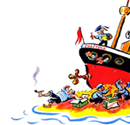
5ème manche – Virelangue 2
Вёз корабль карамель,
Налетел корабль на мель,
И матросы три недели
Карамель на мели ели.
Notes:
Ce virelangue a été travaillé en classe, il est donc connu des élèves.
Le 2ème élève de la 1ère équipe s’avance et lit ce virelangue de façon intelligible. Les 2 membres du jury évaluent cet élève en utilisant les fiches d’évaluation.
Le 2ème élève de la 2ème équipe s’avance et lit ce virelangue de façon intelligible. Les 2 membres du jury évaluent cet élève et ainsi de suite.
Les membres du jury communiquent les notes à la personne qui saisit les résultats sur un fichier Excel.

Slide 71
5ème manche – Virelangue 3
Мышка мыла мишке шишки.
Мало мыла дали мышке.
Слишком много шишек было
Notes:
Ce virelangue a été travaillé en classe ; il est donc connu des élèves.
L’enseignant référent procédera à un tirage au sort pour déterminer l’ordre de passage (établissement par établissement).
L’ordre de passage est le même pour les 3 virelangues de cette manche.
Le 3ème élève de la 1ère équipe s’avance et lit ce virelangue de façon intelligible. Les 2 membres du jury évaluent cet élève en utilisant les fiches d’évaluation.
Le 3ème élève de la 2ème équipe s’avance et lit ce virelangue de façon intelligible. Les 2 membres du jury évaluent cet élève et ainsi de suite.
Les membres du jury communiquent les notes à la personne qui saisit les résultats sur un fichier Excel.
Il est possible de ne pas éliminer d’équipe à l'issue de cette manche. Il faut surtout veiller à ce qu’il n’y ait pas plus de 5 équipes par langue pour la manche 6 et ce, pour des questions d’organisation.

Slide 72
6ème manche – Virelangue 1
Les virelangues de la manche 6 seront publiés quelques jours avant la finale du mardi 18 mars 2025.
Notes:
Ce virelangue n’a pas été travaillé en classe ; il est donc inconnu des élèves.
Distribuer une version papier des virelangues inconnus. Laisser entre 10 et 15 minutes à chaque équipe pour lire, s’entraîner et se répartir les virelangues. Veiller à ce que chaque élève passe une fois.
Le 1er élève de la 1ère équipe s’avance et lit ce virelangue de façon intelligible. Les 2 membres du jury évaluent cet élève en utilisant les fiches d’évaluation.
Le 1er élève de la 2ème équipe s’avance et lit ce virelangue de façon intelligible. Les 2 membres du jury évaluent cet élève et ainsi de suite.
Les membres du jury communiquent les notes à la personne qui saisit les résultats sur un fichier Excel.

Slide 73
6ème manche – Virelangue 2
Les virelangues de la manche 6 seront publiés quelques jours avant la finale du mardi 18 mars 2025.
Notes:
Ce virelangue n’a pas été travaillé en classe ; il est donc inconnu des élèves.
Le 2ème élève de la 1ère équipe s’avance et lit ce virelangue de façon intelligible. Les 2 membres du jury évaluent cet élève en utilisant les fiches d’évaluation.
Le 2ème élève de la 2ème équipe s’avance et lit ce virelangue de façon intelligible. Les 2 membres du jury évaluent cet élève et ainsi de suite.
Les membres du jury communiquent les notes à la personne qui saisit les résultats sur un fichier Excel.

Slide 74
6ème manche – Virelangue 3
Les virelangues de la manche 6 seront publiés quelques jours avant la finale du mardi 18 mars 2025.
Notes:
Ce virelangue n’a pas été travaillé en classe ; il est donc inconnu des élèves.
Le 3ème élève de la 1ère équipe s’avance et lit ce virelangue de façon intelligible. Les 2 membres du jury évaluent cet élève en utilisant les fiches d’évaluation.
Le 3ème élève de la 2ème équipe s’avance et lit ce virelangue de façon intelligible. Les 2 membres du jury évaluent cet élève et ainsi de suite.
Les membres du jury communiquent les notes à la personne qui saisit les résultats sur un fichier Excel.
Les résultats permettent de classer les 5 équipes qui ont pu accéder à cette 6ème manche.
N’oubliez pas de communiquer le nom des élèves qui ont participé à ce concours et de préciser s’ils sont lauréats 1ère, 2ème ou 3ème place.
Un document excel sera fourni par les IA-IPR de LVE pour transmettre ces résultats.

